Slide 1
تهيئة الفصل السابع
النسبة والتناسب
الفصل
النسبة والتناسب
٧
صفحة ٩

Slide 2

الفصل
النسبة والتناسب
٧
الفكرة العامة
أحل مسائل باستعمال النسب والمعادلات.
أكتب عبارات ومعادلات رياضية.

Slide 3
الفصل
النسبة والتناسب
٧
المفردات
الكميات المتناسبة
٢
النسبة
١
٤
٣
التناسب
المعدل

Slide 4

الفصل
النسبة والتناسب
٧
الربط مع الحياة
مشروع البحر الأحمر: :
هو وجهة سياحية عالمية سعودية، يمتد على خط ساحلي بطول ۲۰۰ كم و يـمثـل ٨٪ تقريبا من طول ساحل البحر الأحمر، و يضم منتجعات سياحية ومحميات طبيعية و براكين خاملة ومواقع أثريةقديمة. ويملكه صندوق الاستثمارات العامة.

Slide 5
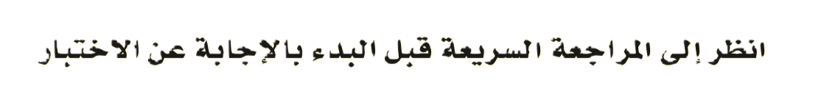

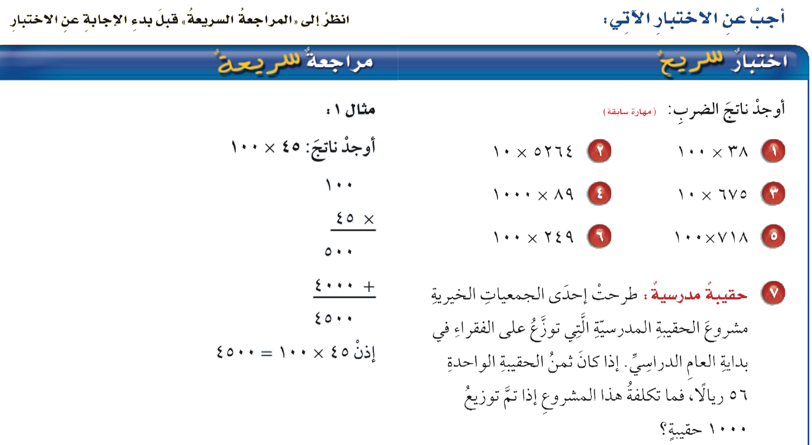

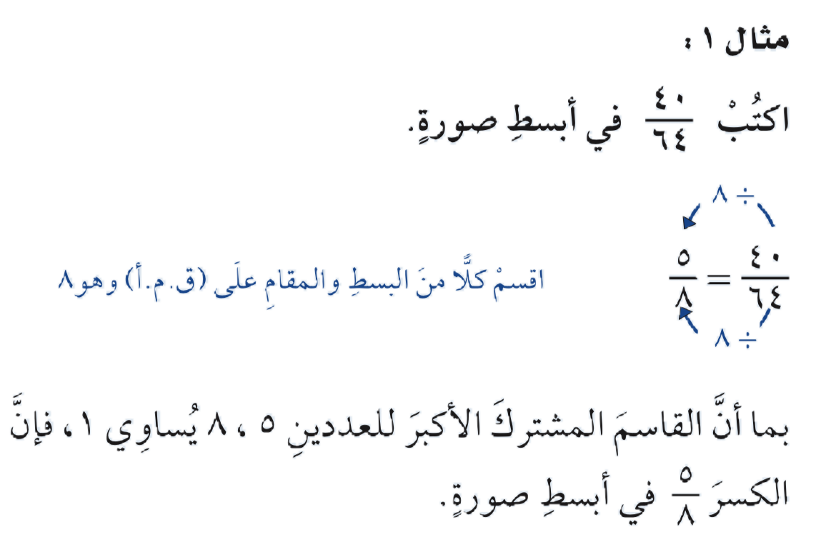
الفصل
النسبة والتناسب
٧
اختبار سريع

Slide 6

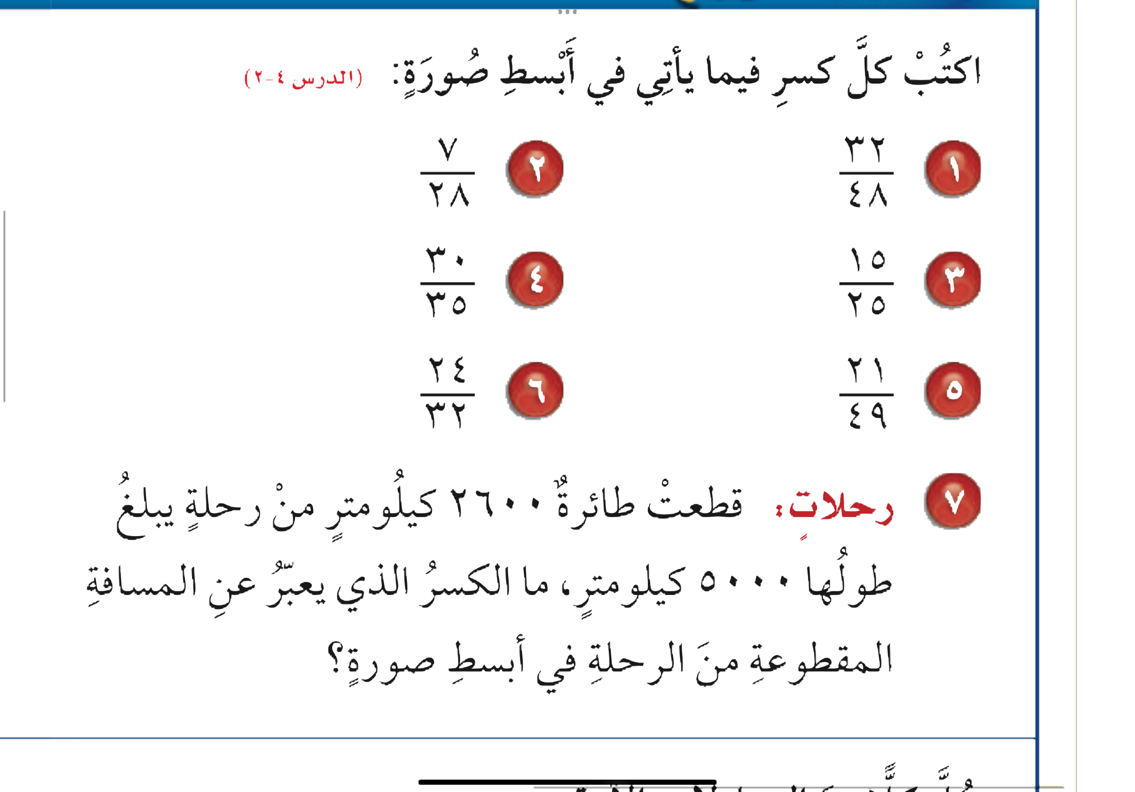

الفصل
النسبة والتناسب
٧
الحل

Slide 7
الفصل
النسبة والتناسب
٧
١
٢
٤
٣
٦
٣
٧
٥
٣
٣
٤
٧

Slide 8
الفصل
النسبة والتناسب
٧
الحل

Slide 9
الفصل
النسبة والتناسب
٧
١٣
٢٦٠٠
=
الكسر هو
٢٥
٥٠٠٠

Slide 10

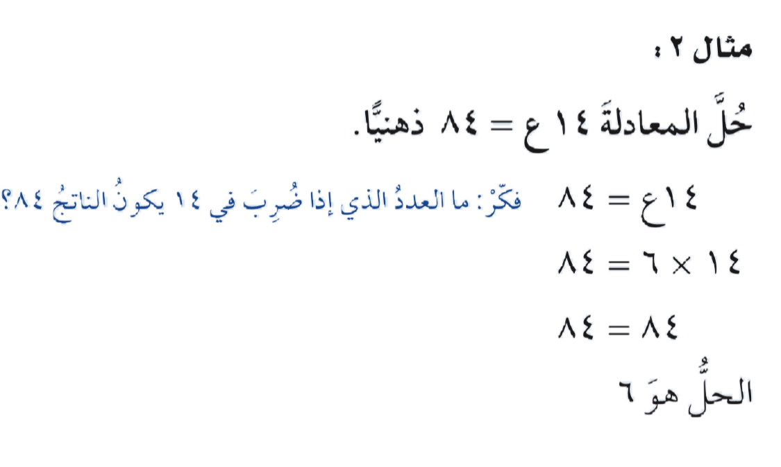
الفصل
النسبة والتناسب
٧
اختبار سريع

Slide 11

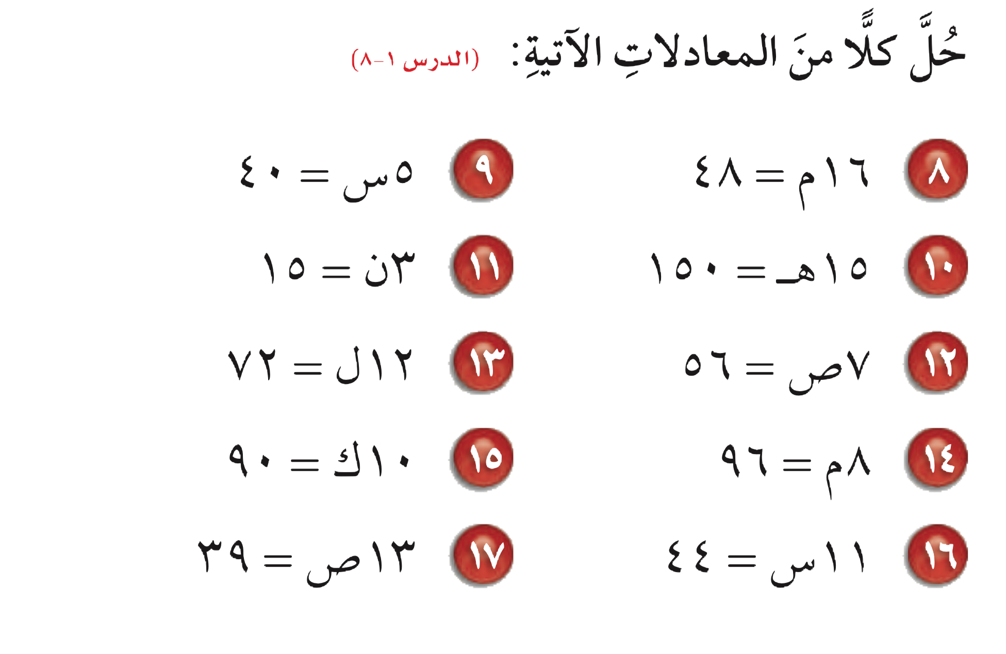

الفصل
النسبة والتناسب
٧
الحل

Slide 12
الفصل
النسبة والتناسب
٧
س = ٨
م = ٣
ن = ٥
هـ = ١٠
ل = ٦
ص = ٨
ك = ٩
م = ١٢
ص = ٣
س = ٤

Slide 13

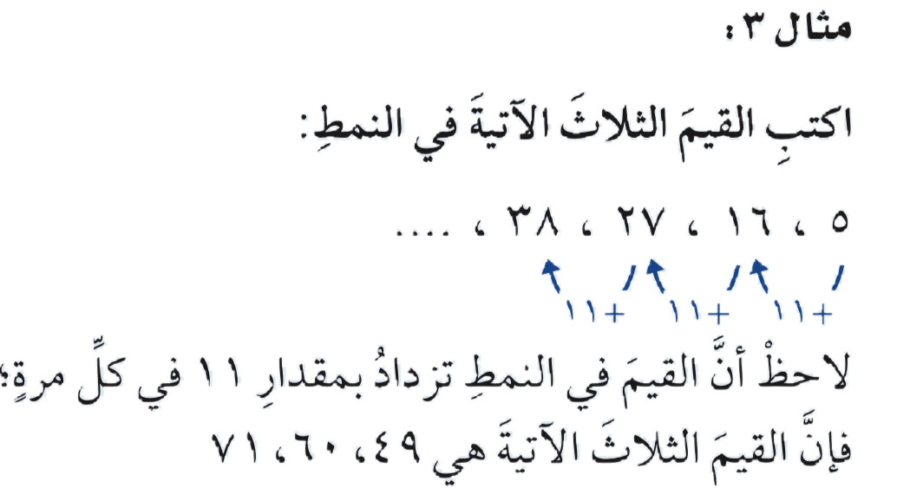
الفصل
النسبة والتناسب
٧
اختبار سريع

Slide 14
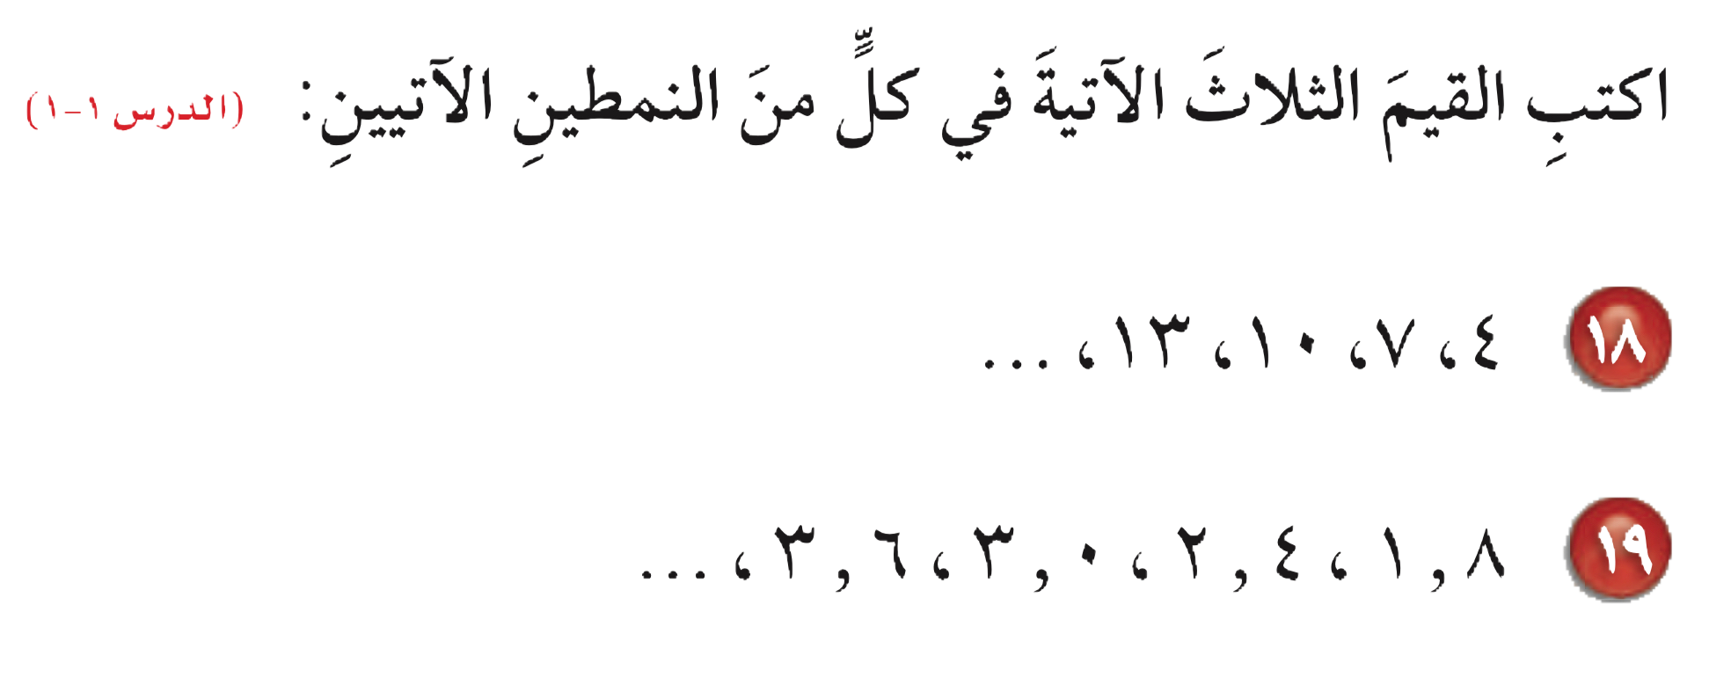

الفصل
النسبة والتناسب
٧
الحل

Slide 15
الفصل
النسبة والتناسب
٧
١٦ ، ١٩ ، ٢٢
٤٫٢ ، ٤٫٨ ، ٥٫٤

Slide 16
الفصل
النسبة والتناسب
٧
ختاماً
لا يكفي الوصول إلى النجاح المهم أن نبقى ناجحين.

